Slide 1


Operazioni con le frazioni

Slide 2


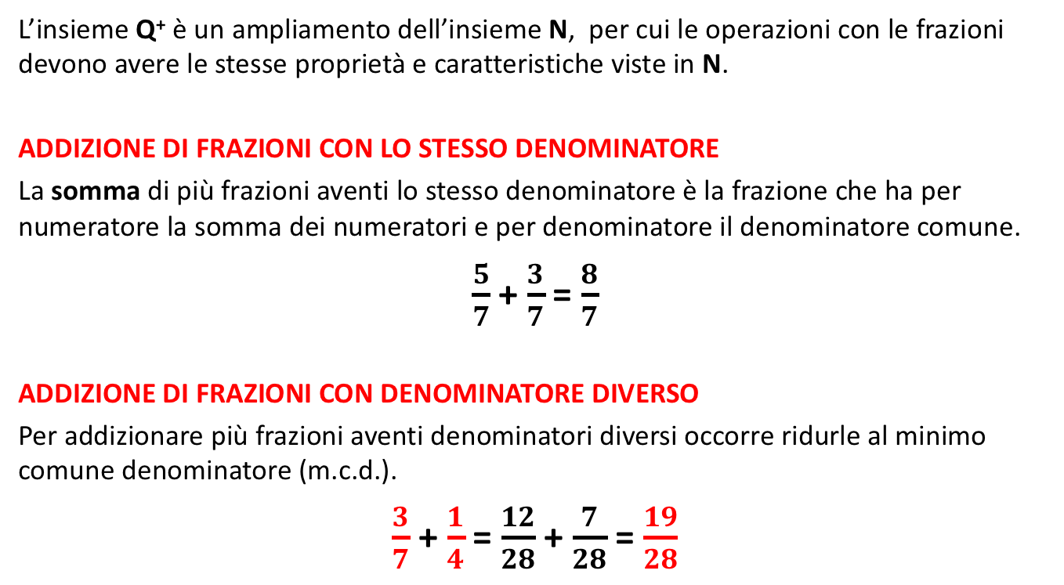
Addizione di frazioni e numeri misti
L’insieme Q⁺ è un ampliamento dell’insieme N, per cui le operazioni con le frazioni devono avere le stesse proprietà e caratteristiche viste in N.
ADDIZIONE DI FRAZIONI CON LO STESSO DENOMINATORE
La somma di più frazioni aventi lo stesso denominatore è la frazione che ha per numeratore la somma dei numeratori e per denominatore il denominatore comune.
$\frac{5}{7}$ + $\frac{3}{7}$ = $\frac{8}{7}$
ADDIZIONE DI FRAZIONI CON DENOMINATORE DIVERSO
Per addizionare più frazioni aventi denominatori diversi occorre ridurle al minimo comune denominatore (m.c.d.).
$\frac{3}{7}$ + $\frac{1}{4}$ = $\frac{12}{28}$ + $\frac{7}{28}$ = $\frac{19}{28}$

Slide 3

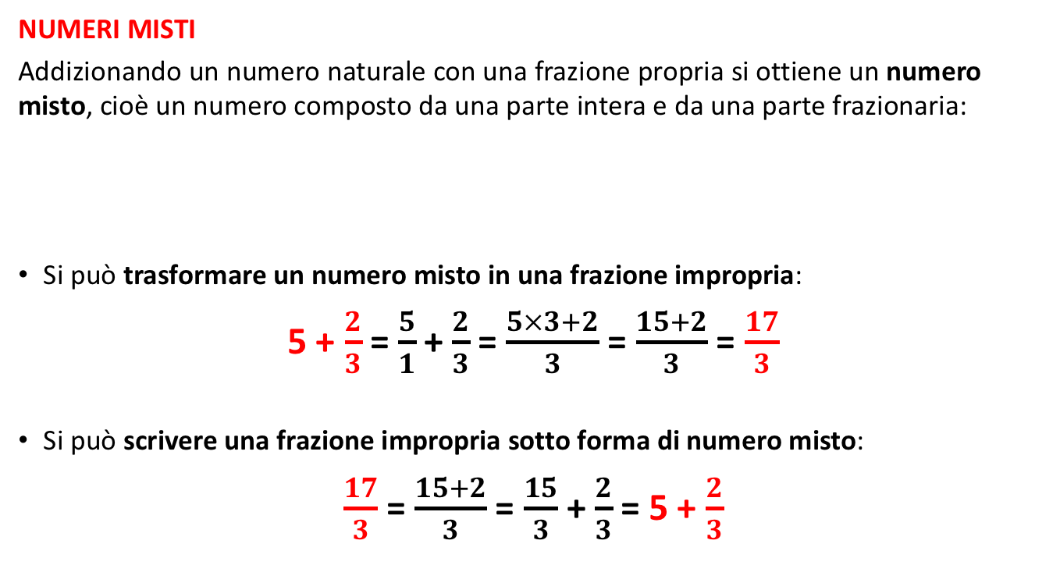
Addizione di frazioni e numeri misti
NUMERI MISTI
Addizionando un numero naturale con una frazione propria si ottiene un numero misto, cioè un numero composto da una parte intera e da una parte frazionaria:
Si può trasformare un numero misto in una frazione impropria:
5 + $\frac{2}{3}$ = $\frac{5}{1}$ + $\frac{2}{3}$ = $\frac{5×3+2}{3}$ = $\frac{15+2}{3}$ = $\frac{17}{3}$
Si può scrivere una frazione impropria sotto forma di numero misto:
$\frac{17}{3}$ = $\frac{15+2}{3}$ = $\frac{15}{3}$ + $\frac{2}{3}$ = 5 + $\frac{2}{3}$

Slide 4
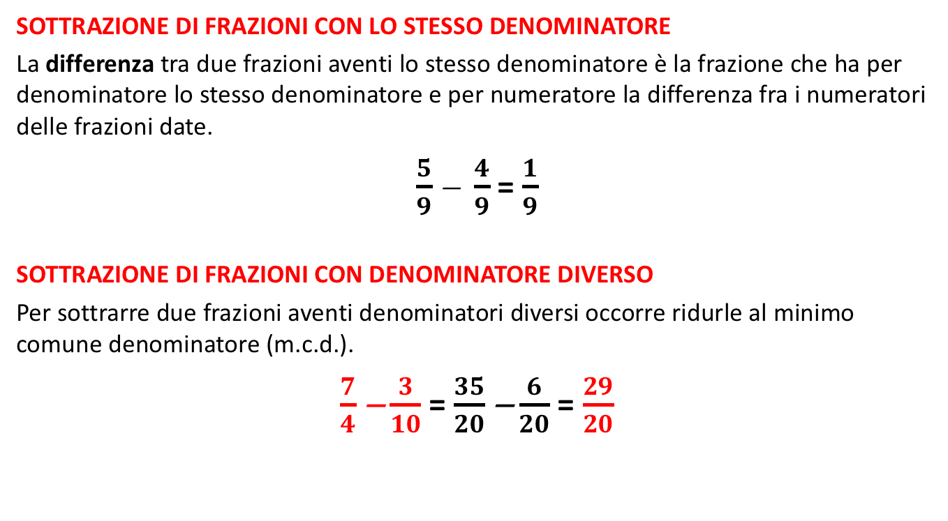
Sottrazione di frazioni e frazione complementare
SOTTRAZIONE DI FRAZIONI CON LO STESSO DENOMINATORE
La differenza tra due frazioni aventi lo stesso denominatore è la frazione che ha per denominatore lo stesso denominatore e per numeratore la differenza fra i numeratori delle frazioni date.
$\frac{5}{9}$ − $\frac{4}{9}$ = $\frac{1}{9}$
SOTTRAZIONE DI FRAZIONI CON DENOMINATORE DIVERSO
Per sottrarre due frazioni aventi denominatori diversi occorre ridurle al minimo comune denominatore (m.c.d.).
$\frac{7}{4}$ − $\frac{3}{10}$ = $\frac{35}{20}$ − $\frac{6}{20}$ = $\frac{29}{20}$

Slide 5
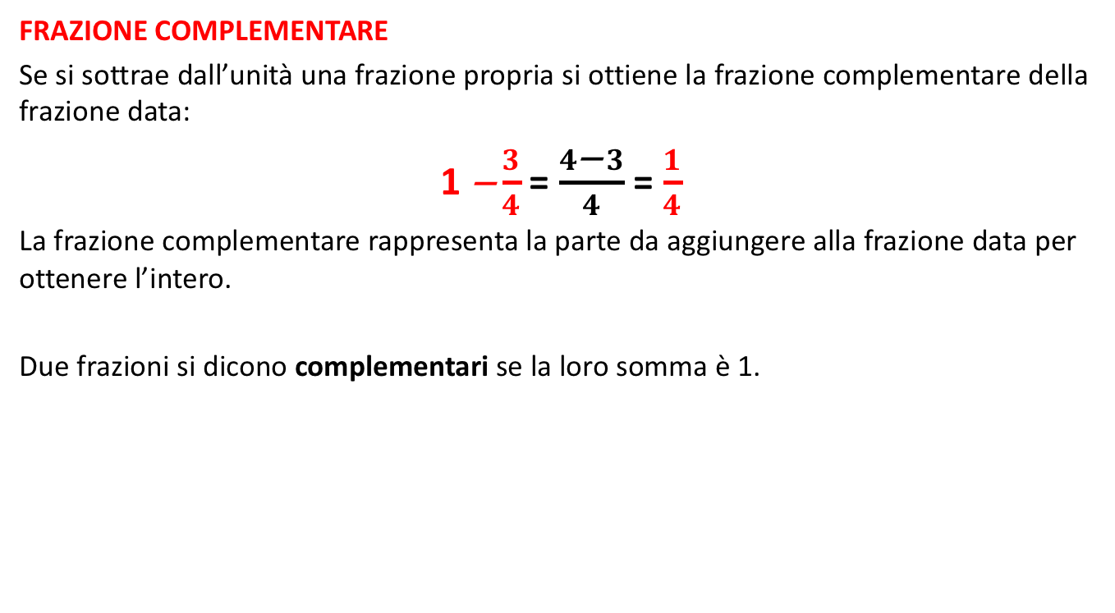
Sottrazione di frazioni e frazione complementare
FRAZIONE COMPLEMENTARE
Se si sottrae dall’unità una frazione propria si ottiene la frazione complementare della frazione data:
1 − $\frac{3}{4}$ = $\frac{4\text{−} 3}{4}$ = $\frac{1}{4}$
La frazione complementare rappresenta la parte da aggiungere alla frazione data per ottenere l’intero.
Due frazioni si dicono complementari se la loro somma è 1.

Slide 6
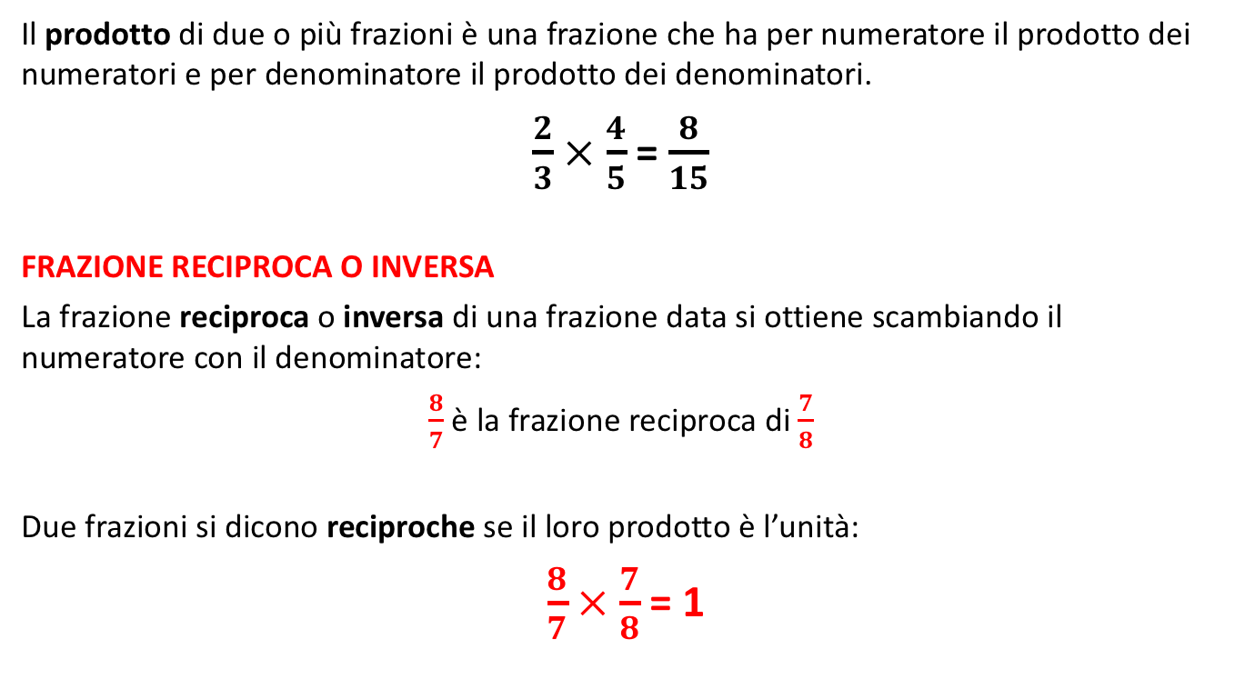
Moltiplicazione di frazioni e frazioni reciproche
Il prodotto di due o più frazioni è una frazione che ha per numeratore il prodotto dei numeratori e per denominatore il prodotto dei denominatori.
$\frac{2}{3}$ $×$ $\frac{4}{5}$ = $\frac{8}{15}$
FRAZIONE RECIPROCA O INVERSA
La frazione reciproca o inversa di una frazione data si ottiene scambiando il numeratore con il denominatore:
$\frac{8}{7}$ è la frazione reciproca di $\frac{7}{8}$
Due frazioni si dicono reciproche se il loro prodotto è l’unità:
$\frac{8}{7}$ $×$ $\frac{7}{8}$ = 1

Slide 7
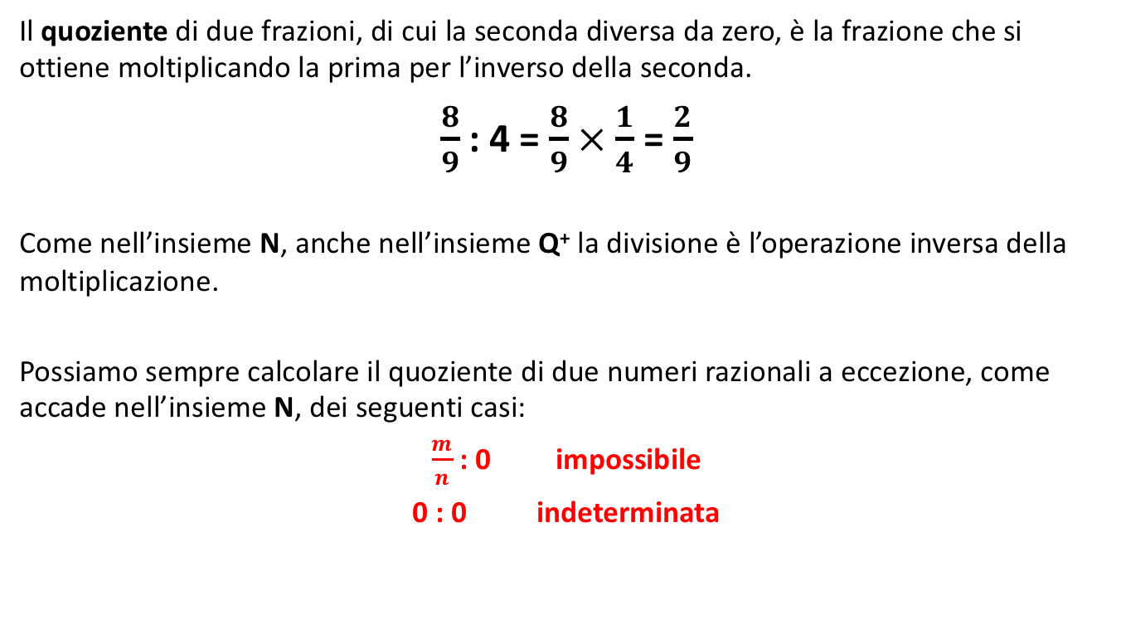
Divisione e frazioni a termini frazionari
Il quoziente di due frazioni, di cui la seconda diversa da zero, è la frazione che si ottiene moltiplicando la prima per l’inverso della seconda.
$\frac{8}{9}$ : 4 = $\frac{8}{9}$ $×$ $\frac{1}{4}$ = $\frac{2}{9}$
Come nell’insieme N, anche nell’insieme Q⁺ la divisione è l’operazione inversa della moltiplicazione.
Possiamo sempre calcolare il quoziente di due numeri razionali a eccezione, come accade nell’insieme N, dei seguenti casi:
$\frac{m}{n}$ : 0 impossibile
0 : 0 indeterminata

Slide 8
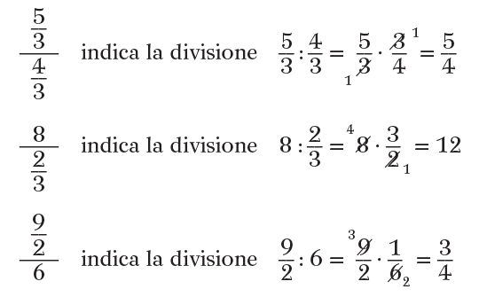
Divisione e frazioni a termini frazionari
FRAZIONE A TERMINI FRAZIONARI
Una frazione a termini frazionari è una frazione in cui il numeratore e il denominatore sono due frazioni oppure un numero intero e una frazione.
Nella frazione a termini frazionari il simbolo della divisione è rappresentato da una linea di frazione che è più lunga di quella delle frazioni scritte al numeratore e al denominatore.

Slide 9


Elevamento a potenza
La potenza di una frazione è il prodotto di tante frazioni uguali alla base quante ne indica l’esponente.
La potenza di una frazione è una frazione avente per numeratore la potenza del numeratore e per denominatore la potenza del denominatore.

Slide 10
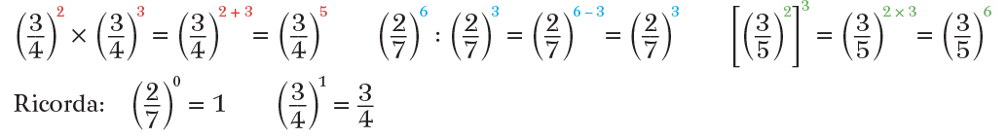
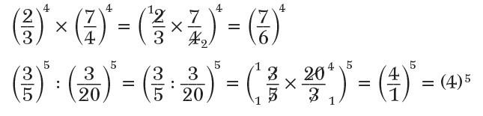
Elevamento a potenza
Le stesse proprietà studiate per le potenze nell’insieme N valgono per le potenze di frazioni.
POTENZE CON LA STESSA BASE
POTENZE CON LO STESSO ESPONENTE

Slide 11
Espressioni con le frazioni
Le espressioni aritmetiche contenenti frazioni si risolvono in modo analogo a quello seguito per il calcolo di un’espressione contenente solo numeri naturali.
Si eseguono:
prima le potenze, le moltiplicazioni e le divisioni nell’ordine in cui si presentano;
poi le addizioni e le sottrazioni nell’ordine in cui si presentano.
Per quanto riguarda le parentesi:
se in un’espressione ci sono parentesi tonde, quadre e graffe si eseguono prima i calcoli racchiusi nelle tonde, poi quelli racchiusi nelle quadre e infine quelli racchiusi nelle graffe;
è opportuno ridurre le frazioni ai minimi termini e semplificare tutte le volte che è possibile, altrimenti i numeri crescono e con loro gli errori di calcolo.

Slide 12
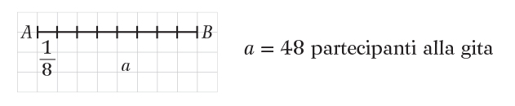
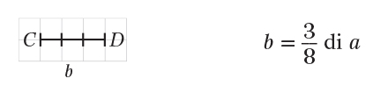
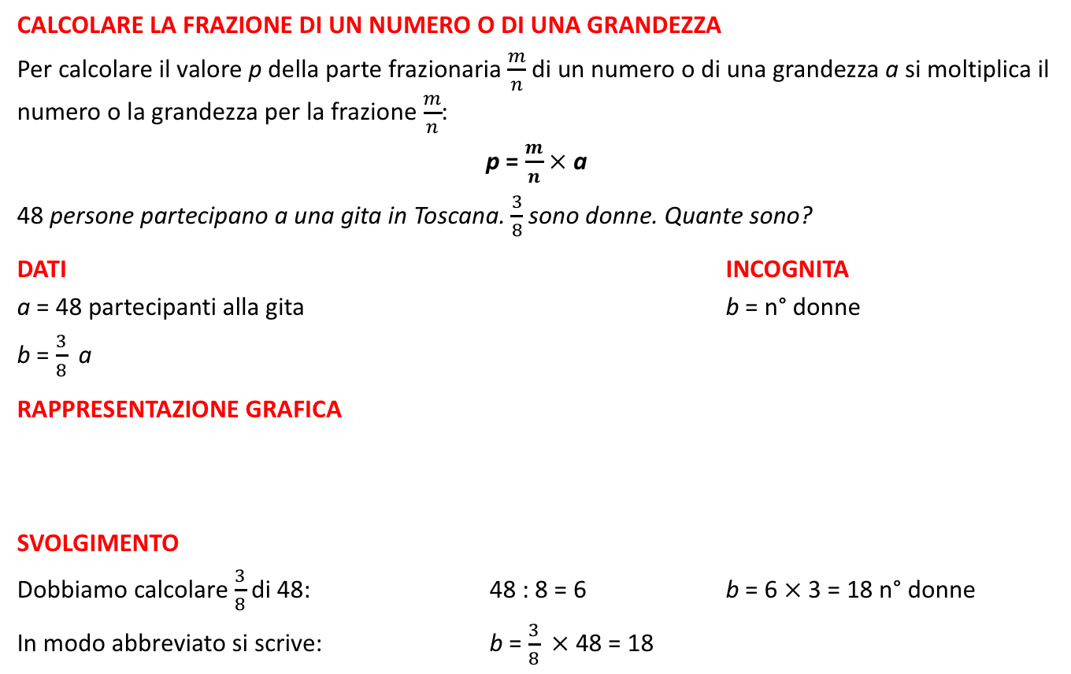
Problemi con le frazioni
CALCOLARE LA FRAZIONE DI UN NUMERO O DI UNA GRANDEZZA
Per calcolare il valore p della parte frazionaria $\frac{m}{n}$ di un numero o di una grandezza a si moltiplica il numero o la grandezza per la frazione $\frac{m}{n}$:
p = $\frac{m}{n}$ $×$ a
48 persone partecipano a una gita in Toscana. $\frac{3}{8}$ sono donne. Quante sono?
DATI INCOGNITA
a = 48 partecipanti alla gita b = n° donne
b = $\frac{3}{8}$ a
RAPPRESENTAZIONE GRAFICA
SVOLGIMENTO
Dobbiamo calcolare $\frac{3}{8}$ di 48: 48 : 8 = 6 b = 6 $×$ 3 = 18 n° donne
In modo abbreviato si scrive: b = $\frac{3}{8}$ $×$ 48 = 18

Slide 13


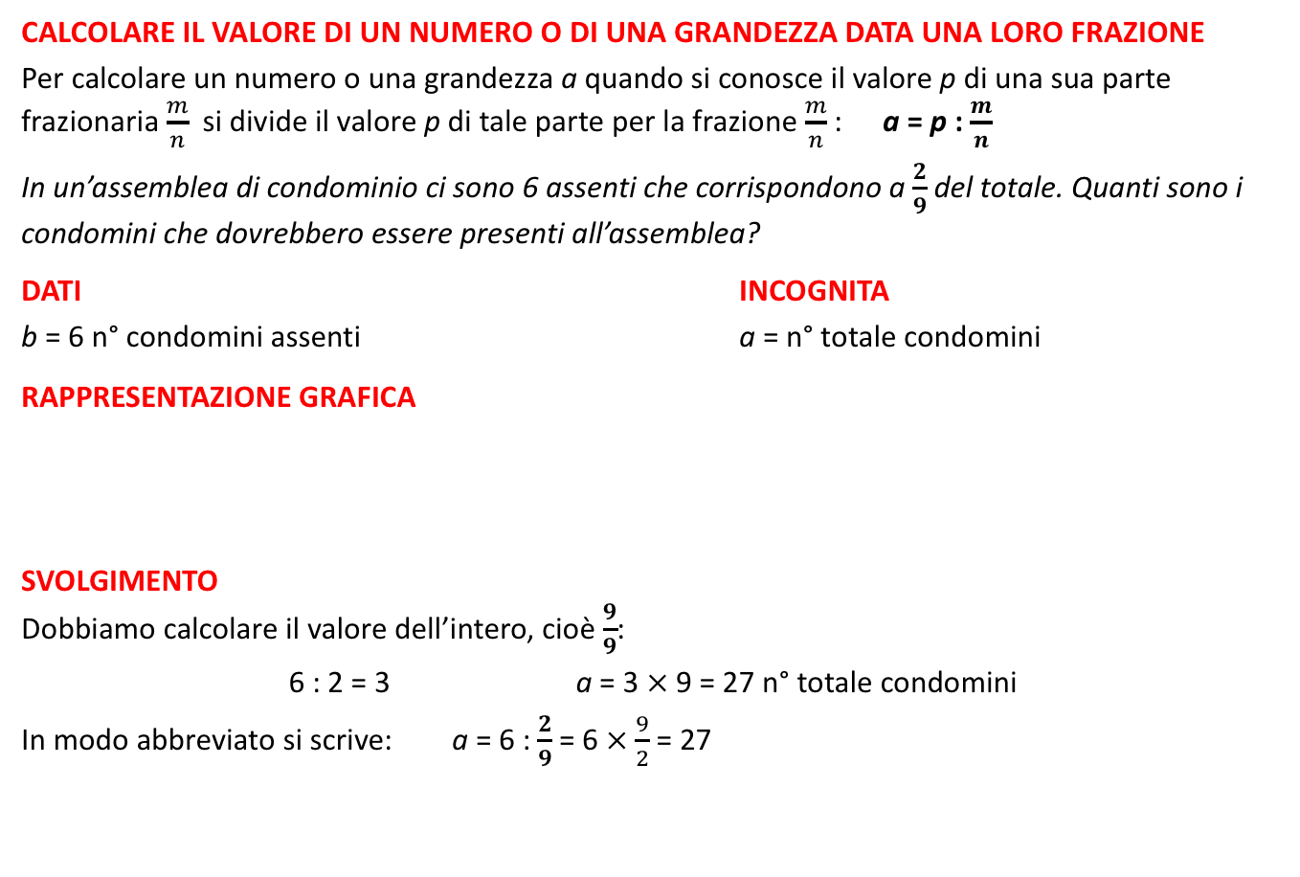
Problemi con le frazioni
CALCOLARE IL VALORE DI UN NUMERO O DI UNA GRANDEZZA DATA UNA LORO FRAZIONE
Per calcolare un numero o una grandezza a quando si conosce il valore p di una sua parte frazionaria $\frac{m}{n}$ si divide il valore p di tale parte per la frazione $\frac{m}{n}$: a = p : $\frac{m}{n}$
In un’assemblea di condominio ci sono 6 assenti che corrispondono a $\frac{2}{9}$ del totale. Quanti sono i condomini che dovrebbero essere presenti all’assemblea?
DATI INCOGNITA
b = 6 n° condomini assenti a = n° totale condomini
RAPPRESENTAZIONE GRAFICA
SVOLGIMENTO
Dobbiamo calcolare il valore dell’intero, cioè $\frac{9}{9}$:
6 : 2 = 3 a = 3 $×$ 9 = 27 n° totale condomini
In modo abbreviato si scrive: a = 6 : $\frac{2}{9}$ = 6 $×$ $\frac{9}{2}$ = 27

Slide 14
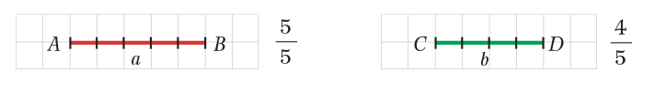
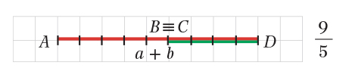
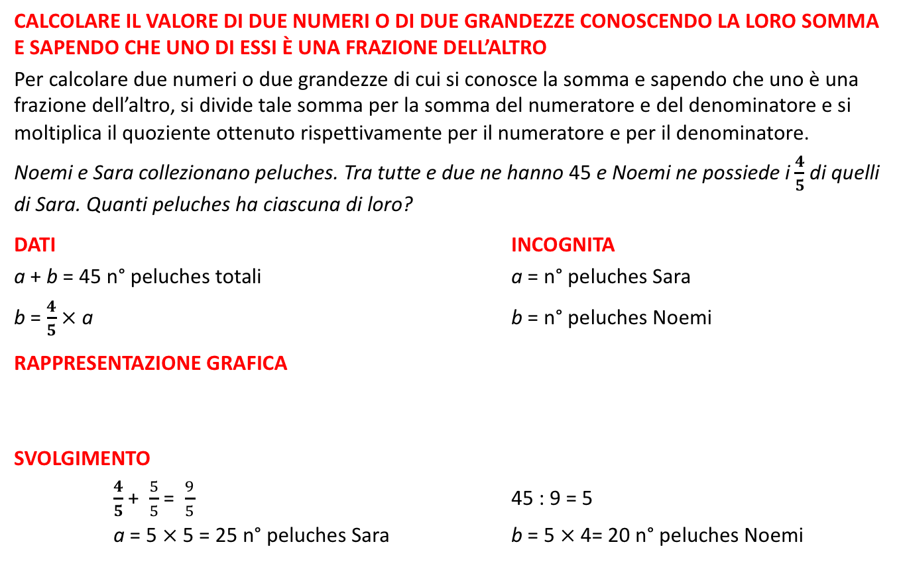
Problemi con le frazioni
CALCOLARE IL VALORE DI DUE NUMERI O DI DUE GRANDEZZE CONOSCENDO LA LORO SOMMA E SAPENDO CHE UNO DI ESSI È UNA FRAZIONE DELL’ALTRO
Per calcolare due numeri o due grandezze di cui si conosce la somma e sapendo che uno è una frazione dell’altro, si divide tale somma per la somma del numeratore e del denominatore e si moltiplica il quoziente ottenuto rispettivamente per il numeratore e per il denominatore.
Noemi e Sara collezionano peluches. Tra tutte e due ne hanno 45 e Noemi ne possiede i $\frac{4}{5}$ di quelli di Sara. Quanti peluches ha ciascuna di loro?
DATI INCOGNITA
a + b = 45 n° peluches totali a = n° peluches Sara
b = $\frac{4}{5}$ $×$ a b = n° peluches Noemi
RAPPRESENTAZIONE GRAFICA
SVOLGIMENTO
$\frac{4}{5}$ + $\frac{5}{5}$ = $\frac{9}{5}$ 45 : 9 = 5
a = 5 $×$ 5 = 25 n° peluches Sara b = 5 $×$4= 20 n° peluches Noemi

Slide 15


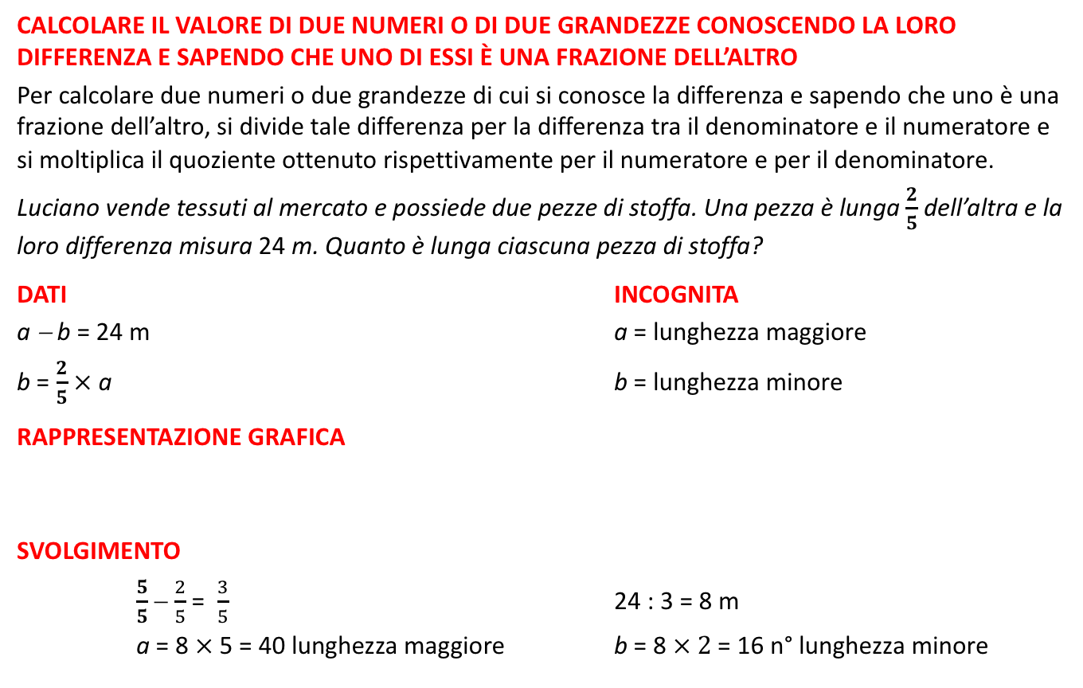
Problemi con le frazioni
CALCOLARE IL VALORE DI DUE NUMERI O DI DUE GRANDEZZE CONOSCENDO LA LORO DIFFERENZA E SAPENDO CHE UNO DI ESSI È UNA FRAZIONE DELL’ALTRO
Per calcolare due numeri o due grandezze di cui si conosce la differenza e sapendo che uno è una frazione dell’altro, si divide tale differenza per la differenza tra il denominatore e il numeratore e si moltiplica il quoziente ottenuto rispettivamente per il numeratore e per il denominatore.
Luciano vende tessuti al mercato e possiede due pezze di stoffa. Una pezza è lunga $\frac{2}{5}$ dell’altra e la loro differenza misura 24 m. Quanto è lunga ciascuna pezza di stoffa?
DATI INCOGNITA
a − b = 24 m a = lunghezza maggiore
b = $\frac{2}{5}$ $×$ a b = lunghezza minore
RAPPRESENTAZIONE GRAFICA
SVOLGIMENTO
$\frac{5}{5}$ − $\frac{2}{5}$ = $\frac{3}{5}$ 24 : 3 = 8 m
a = 8 $×$ 5 = 40 lunghezza maggiore b = 8 $× 2$= 16 n° lunghezza minore

